Slide 1
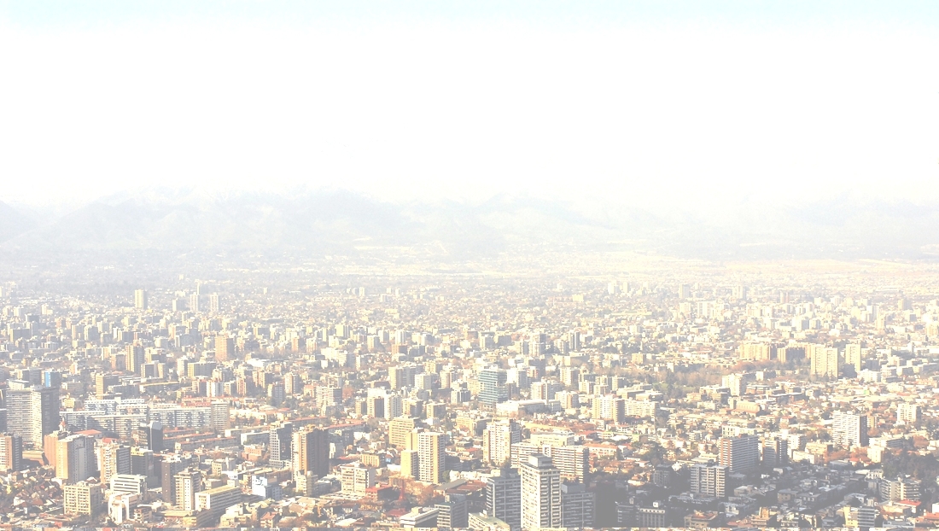
Tabla para presentar programacion
ACTIVIDAD | RESPONSABLES | METAS | INDICADORES | FACTORES CRITICOS
Elaborar y ejecutar plan de mejoras de ambientes laborales (definir tareas a realizar durante año 2015). Algunas tareas ya definidas: Instalación de 2 ascensores ala poniente, habilitación completa del piso 7 para CORE RM, Renovación de vehículo institucional y Levantamiento sistema eléctrico edificio GORE | Depto. SSGG | Cumplir en un 90% con las tareas del Plan de Mejoras de Ambientes Laborales, durante el año 2015 | Porcentaje de cumplimiento de las tareas del Plan de Mejoras de Ambientes Laborales, durante el año 2015 | Algunos espacios de trabajo poco saludables, inseguros e incómodos utilizados por los funcionarios del GORE

Slide 2
Tabla para presentar programacion
ACTIVIDAD | RESPONSABLES | METAS | INDICADORES | FACTORES CRITICOS
1er Informe de Desempeño | Depto. Gestión de Personas | 100% |  | Que las Jefaturas finalicen el proceso
Elección Representantes Consejo de Bienestar | Depto. Gestión de Personas | 100% |  | Que no se cumplan los plazos
1 er Informe de Dotación Dipres | Depto. Gestión de Personas | 100% |  | No cumplir con los plazos de envío
Aprobación de solicitudes Presupuestarias Relacionadas con personas | Depto. Gestión de Personas – Finanzas | 100% |  | No contar con los recursos necesarios

Slide 3
Tabla para presentar programacion
ACTIVIDAD | RESPONSABLES | METAS | INDICADORES | FACTORES CRITICOS
Tener digitalizadas las Resoluciones de los años 2009 y 2010, Afectas y Exentas. Subirlas a la intranet del Servicio. | Jefatura Departamento Gestión Documental | 100% | Publicación en la Intranet Institucional.

Slide 4
Tabla para presentar programacion
ACTIVIDAD | RESPONSABLES | METAS | INDICADORES | FACTORES CRITICOS
Sistema de Administración y Gestión de la Inversión Regional | Jefatura Departamento de Informática | Cierre implentación módulos Preinversión, Control de proyectos y reportes. | Reporte con situación de proyecto emitido desde SAGIR 2 | Carga información actualizada y continuidad de trabajo
Implementación Sistema de Gestion de Abastecimiento y Control de Ejecución Presupuesto 01 | Jefatura Departamento de Informática | Control de la ejecución del plan de compra y control de gastos | Marcha blanca en ejecución.

Slide 5
Tabla para presentar programacion
ACTIVIDAD | RESPONSABLES | METAS | INDICADORES | FACTORES CRITICOS
Plan de Compras Institucional año 2015 | Jefe Departamento Gestión Abastecimiento | Obtener resolución que aprueba plan de compras institucional antes del 30 de marzo. Publicar plan de compras Institucional en la plataforma mercadopublico.cl | Resolución tramitada que aprueba plan de compras institucional año 2015 Publicación Plan de Compras en Mercadopublico.cl | Jefes/as de Departamentos del GORE no respondan oportunamente a la solicitud de entrega del plan de compras 2015.

Slide 6
Tabla para presentar programacion
ACTIVIDAD | RESPONSABLES | METAS | INDICADORES | FACTORES CRITICOS
Gestión de Contratos | Jefe departamento Gestión Abastecimiento | Recibir contratos y resoluciones de contratos de 8 licitaciones 2014 Enviar las ordenes de compra por mercadopublico.cl de los 8 contratos 2014 lo antes posible | Resolución que aprueba contrato totalmente tramitada Contrato firmado por ambas partes Publicación del contrato y su resolución en mercadopublico.cl Envío de orden de compra al proveedor por mercadopublico.cl | Proveedor se retrase en la entrega de boleta de fiel cumplimiento de contrato Proveedor se atrase en firmar el contrato Depto. Jurídico se demore en la elaboración del contrato y la resolución que la aprueba Asesor Jurídico se demore en la elaboración del contrato y la resolución que la aprueba.

Slide 7
Tabla para presentar programacion
ACTIVIDAD | RESPONSABLES | METAS | INDICADORES | FACTORES CRITICOS
1.- Ejecución Presupuestaria Programa 02; al 31 de Marzo. | Encargada Unidad Presupuestos Inv. Regional | 30% Presupuesto Ley ejecutado | Informe de Reporte Sigfe comparado con presupuesto Ley | Período de vacaciones que pone en riesgo la programación financiera de los analistas proyectos.
2.-Subtítulo 31 identificado al 29 de Enero. | Encargada Unidad Presupuestos Inv. Regional | 100% Identificaciones | Informe Identificaciones enviadas a Contraloría v/s Presupuesto Ley | Tiempo demora en firmas de resolución.
3.- Declaraciones Juradas año Tributario 2015 | Encargado Unidad de Contabilidad | Declaraciones enviadas al 20 de Marzo 2015 | Copia formularios enviados | No contar libro de honorarios por sistema que contenga programas 01 y 02

